Slide 1
Jméno autora: Mgr. Olga Bayerlová
Datum vytvoření: 22.04.2013
Číslo DUMu: VY_32_INOVACE_16_AJ2V
Ročník: I.
Anglický jazyk
Vzdělávací oblast: Jazyk a jazyková komunikace
Vzdělávací obor: Anglický jazyk
Tematický okruh: Oblečení
Téma: Druhy oděvů
Metodický list/anotace: Prezentace určená pro opakování pomocí projekce PC nebo formou vytištění pracovního listu s následnou kontrolou. Vhodné k procvičování a doplnění slovní zásoby.

Slide 2
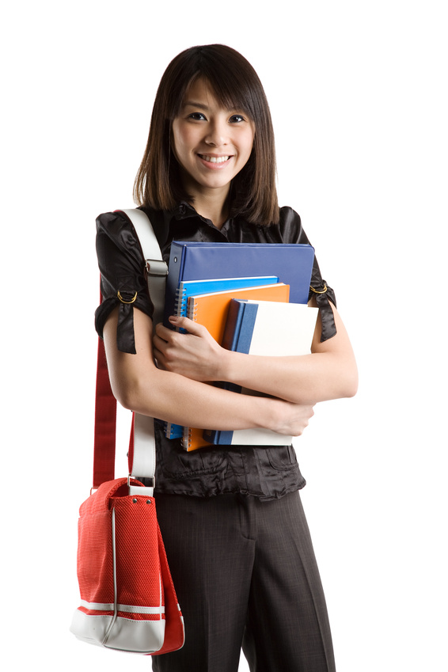
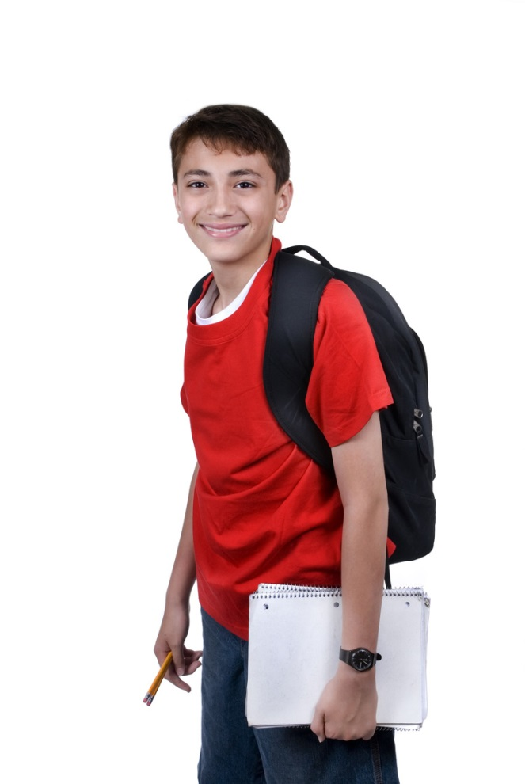
At school
blouse
t-shirt
rucksack
trousers
satchel
jeans

Slide 3
At work
collar
jacket/costume
tie
button-down shirt
shirt
belt
skirt
trousers

Slide 4
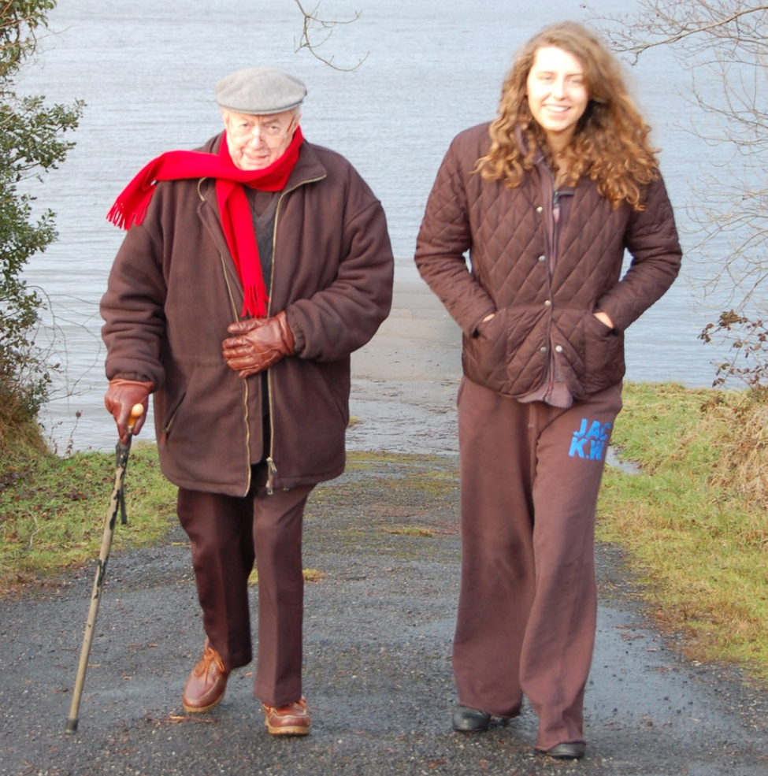
In the country
cap
quilted jacket
leather jacket
sweatpants
scarf
pocket
gloves
trousers
walking leather shoes
Obr.1

Slide 5
Translate
Use your dictionary
svetr
mikina
punčochy
ponožky
podkolenky
šortky
kabát do deště
pánský oblek
koupací čepice
gumové rukavice

Slide 6
Translate
Solution
svetr - sweater
mikina - sweatshirt
punčochy - stockings
ponožky - socks
podkolenky - knee-high socks
šortky - shorts
kabát do deště - rain coat
pánský oblek - suit
koupací čepice - shower cap
gumové rukavice - rubber gloves

Slide 7
Homework
What are you wearing just now?
What do you usually wear in winter?
Are your parents conservative or modern in fashion?
Do you prefer well known international brands?
What do you think about second-hand shops?

Slide 8
Citace:
Obr. 1: Sarah Finucane. Publicdomainpictures.net [online]. [cit. 8.10.2013]. Dostupný na WWW: http://www.publicdomainpictures.net/view-image.php?image=26461&picture=me-and-my-grandpa-walking
Zdroj dalších obrázků: MS Office, Verze: 14.0.6129.5000 (64bitová verze)

